Slide 1
Concepts de base et définitions
Module de formation en Dividende Démographique, évolutions socioéconomiques et genre
(IFRISEE), janvier 2021
Dr Franklin BOUBA DJOURDEBBÉ

Slide 2
POPULATION
Ensemble des habitants d'un espace déterminé.
Ensemble des habitants vivant dans un pays, une région, une ville, un lieu déterminé.
Ensemble des personnes constituant une catégorie particulière.
Ensemble d'individus d'une même espèce occupant un même territoire.
Ensemble des ressortissants du pays considéré, présents ou temporairement absents, ainsi que les étrangers résidant de manière permanente dans ce pays.

Slide 3
STRUCTURE DE LA POPULATION
Composition de la population selon diverses caractéristiques démographiques (sexe, âge, état civil, nationalité, etc.), considérées isolément ou en association.

Slide 4
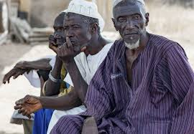
STRUCTURE DE LA POPULATION PAR AGE
Composition de la population selon l’âge.
Pour résumer la structure par âge, il est commode de répartir la population en grands groupes d'âge.
Les trois groupes retenus sont les jeunes de moins de 15 ans, les personnes d'âge actif de 15 à 64 ans et les personnes âgées de 65 ans et plus.

Slide 5
PYRAMIDE DES AGES
Un mode de représentation des effectifs (ou des proportions) de la population d’un territoire selon le sexe et de l’âge à un moment donné.
Résumé de la structure de la population à un moment donné.
La structure par âge de la population d’un pays à un moment donné est fonction du nombre des naissances et de décès, au cours des années ayant précédé l’observation ainsi que des migrations.
Profil déterminé par des changements durables de la natalité et de la mortalité.
La pyramide des âges reflète ainsi l’histoire démographique du pays.

Slide 6
Exemples de pyramide des âges
Pays développé
Pays en développement

Slide 7
Exemples de pyramide des âges: Niger vs Canada
CANADA
NIGER

Slide 8
RAPPORT DE DEPENDANCE DEMOGRAPHIQUE
Rapport entre l'effectif de la population d'âges généralement inactifs (enfants et personnes âgées) et l'effectif de la population en âge de travailler.
Le résultat s'exprime en nombre de personnes âgées de moins de 15 ans et de 65 ans ou plus pour 100 personnes âgées de 15 à 64 ans.
Les bornes d’âge retenues peuvent varier.
On peut calculer séparément un rapport de dépendance des jeunes et un rapport de dépendance des personnes âgées.

Slide 9
RAPPORT DE DEPENDANCE ECONOMIQUE
Exprimé en pourcentage, le degré de dépendance économique compare le nombre d'individus de moins de 15 ans et de 65 ans et plus à la population âgée de 15 à 64 ans.
Il s'agit du rapport entre le nombre d'individus qui sont supposés « dépendre » d'autres personnes pour les actes de la vie quotidienne - les jeunes et les personnes âgées - et le nombre d'individus en mesure d'assumer cette charge, c'est-à-dire la population active.

Slide 10
RAPPORT DE MASCULINITÉ
Rapport, dans une population ou un groupe d’âge, de l’effectif masculin à l’effectif féminin, exprimé en nombre d’hommes pour 100 femmes.
Une valeur inférieure à 100 indique que les femmes sont plus nombreuses que les hommes; une valeur supérieure à 100 indique que les hommes sont plus nombreux que les femmes.
À la naissance, le rapport de masculinité est de 105 garçons pour 100 filles. La mortalité des garçons étant globalement plus élevée que celle des filles, le sex ratio diminue avec l’âge et les femmes deviennent majoritaires.

Slide 11
CROISSANCE DEMOGRAPHIQUE
Augmentation de l’effectif d’une population au cours d’une période donnée.
La croissance démographique correspond à la somme du solde naturel et du solde migratoire, calculé en général pour une année.
L’effectif d’une population augmente quand il y a excédent des naissances sur les décès (solde naturel) et des entrées de migrants sur les sorties (solde migratoire).
Le taux d’accroissement annuel est le rapport entre la variation de la population au cours d’une année et son effectif au milieu de l’année.

Slide 12
EXPLOSION DÉMOGRAPHIQUE
Désigne l’énorme croissance démographique au XXe siècle dans le monde.
Cette explosion démographique résulte d’un taux de natalité nettement supérieur au taux de mortalité.

Slide 13
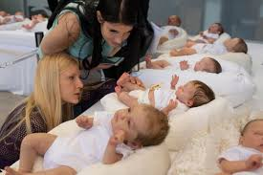
BABY BOOM
Phénomène qui désigne l’augmentation de la natalité après 1945 et a duré jusqu’au milieu des années 1970

Slide 14
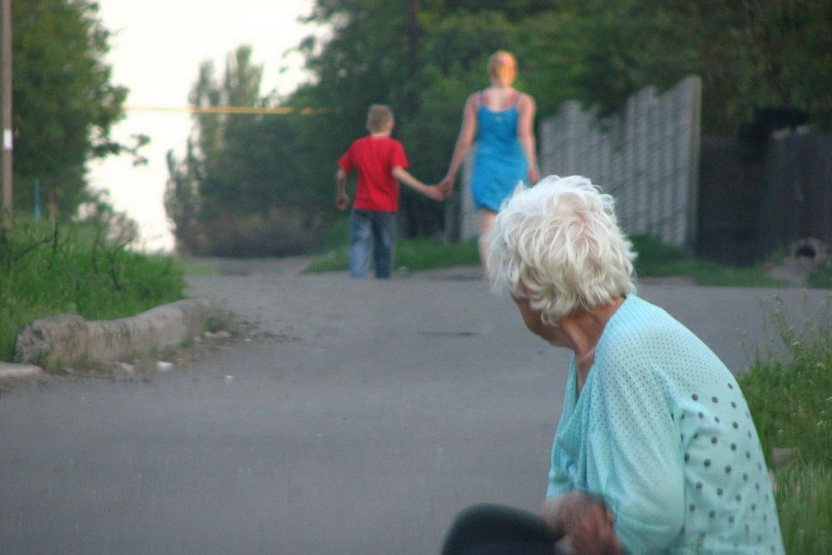
SURPEUPLEMENT ET DEPOPULATION
Surpeuplement: état d’un territoire ou d’un espace où les ressources disponibles ne sont plus suffisantes pour subvenir aux besoins de la population qui y réside.
Dépopulation: Etat de déclin de la population.

Slide 15
VIEILLISSEMENT DÉMOGRAPHIQUE
Augmentation de la proportion de personnes âgées dans une population, en raison de la diminution de la fécondité et de la mortalité.
Le vieillissement peut être l’effet d’une augmentation du nombre de personnes âgées (vieillissement par le sommet de la pyramide), conséquence d’une baisse de la mortalité et de l’allongement de la durée de vie moyenne, mais peut être dû aussi à un déficit de jeunes (vieillissement par la base), à la suite d’une baisse de la natalité. Dans ce cas, il peut donc y avoir vieillissement même si le nombre de personnes âgées n’augmente pas.
Le vieillissement est une conséquence de la transition démographique. Jusqu’à présent, il a surtout touché les pays du Nord, dont la fécondité et la mortalité ont beaucoup baissé, mais il commence à toucher les pays du Sud et devrait être l’un des grands changements sociaux de l’humanité au cours du XXIe siècle.

Slide 16
CROISSANCE ECONOMIQUE
La croissance économique se manifeste par une augmentation significative et durable de la production de biens et de services. Cette variation positive se mesure grâce à l'évolution annuelle de l'indicateur du produit intérieur brut (PIB), évalué en monnaie constante afin de prendre en compte l'inflation.
En règle générale, deux types de croissances économiques sont distingués :
la croissance intensive correspond à l'accroissement de la production à volume de facteurs de productions équivalents grâce à des gains de productivité. Elle n'entraîne pas nécessairement de créations d'emploi ;
la croissance extensive se caractérise par une augmentation du nombre de facteurs de production tels que la création de nouvelles entreprises. Ce type de croissance économique est générateur d'emplois.

Slide 17
DIVIDENDE DEMOGRAPHIQUE
Dans son sens le plus large, un dividende démographique est un bénéfice socioéconomique issu d’un changement démographique. Le changement spécifique ici concerne la structure par âge des populations et précisément le taux de dépendance.
Le dividende démographique est l’accélération de la croissance économique qui peut résulter d’une baisse rapide de la fécondité d’un pays et l’évolution ultérieure de la structure par âge de la population.

Slide 18
DIVIDENDE ET BONUS DEMOGRAPHIQUES
Les deux termes représentent une forme d’incitation financière.
Le DD correspond à la rémunération que reçoit un actionnaire à la fin de l’exercice budgétaire d’une société anonyme en contrepartie de son apport au capital social de ladite société.
Le bonus irait aux employés et le dividende aux actionnaires. Le bonus impliquerait une retombée quasi-automatique dès lors que la transition démographique est enclenchée.
Le dividende suggère davantage que les bénéfices sont au prorata des efforts politiques fournis pour le capturer.
Un bonus semble être acquis, alors qu’un dividende se cultive.
Le bonus est variablement utilisé tantôt comme le surplus de la population d’actifs par rapport aux dépendants (consécutif à la transition démographique), tantôt comme le gain économique (par exemple PIB/tête) à la suite des investissements adéquats dans les secteurs sociaux et économiques, ce qui correspond au dividende.

Slide 19
FENETRE D’OPPORTUNITE DEMOGRAPHIQUE
Situation dans laquelle les individus nés pendant la première étape de la transition démographique, membres d’une fratrie nombreuse auront une descendance relativement peu nombreuse ; ils bénéficieront de ce fait d’une situation démographique favorable au développement de l’épargne et de l’investissement (prise en charge partagée des ascendants, et moins d’enfants à charge).
La fenêtre d'opportunité pour la capture du dividende démographique intervient dès que le rapport de dépendance est inférieur ou égal à 80%.

Slide 20
GENRE
Le « genre » (issu de l’anglais gender) est un concept sociologique, utilisé dans une acception différente de la grammaire.
Il se traduit en français par : « rapports sociaux des sexes » ou encore « rapports socialement et culturellement construits entre femmes et hommes ».
Lorsqu’on parle de genre, on parle du sexe social, construit socialement par la socialisation, et qui induit certains comportements ou certaines attitudes.
Le genre renvoie à la classification sociale et culturelle entre masculin et féminin.

Slide 21
MERCI! THANK YOU! SHUKRAAN!

